Slide 1
Poľská hudba
Fryderyk Chopin mazurka goralská muzika

Slide 2
Priraď báseň k hudobnej ukážke
V kráľovskej sále kroky znejú,
šaty sa lesknú,
husle hrajú.
Vznešený tanec, vzpriamený chrbát,
kto vstúpi do kruhu, nemôže cúvať.
Hrdosť, česť i radosť – slávnostne nám je,
keď polonéza navôkol znie.
Tichučko večer sadá na klavír,
kvapky sú spomienky, čo pršia sťa jemný vír.
V izbe je šero,
len tieň s bolesťou dýcha,
srdce sa pýta, prečo je tak tichá.
Smútok má krídla, čo vzlietnu v tme,
keď nocturno ticho zavolá ťa k sebe.
Pomaly kráčajú postavy v tme,
zvony sa nesú v tichom rytme.
Všetko je preč, tak smútok znie,
keď mesto mlčí, keď vietor veje.
Krok za krokom, jak čierna rieka,
ide pochod, keď navždy odchádza do ďaleka.
Ukážka 1
https://www.youtube.com/watch?v=CrTlpMiiHfE
Ukážka 2
https://www.youtube.com/watch?v=70vxKB2w9Ac
Ukážka 3
https://www.youtube.com/watch?v=s_ST3hzMsVE

Slide 3
Fryderyk Chopin – vypočujte si ukážky
♫ Polonéza A dur Op.40
https://www.youtube.com/watch?v=CrTlpMiiHfE
♫ Nocturne in C moll
https://www.youtube.com/watch?v=s_ST3hzMsVE
♫ Pohrebný pochod
https://www.youtube.com/watch?v=70vxKB2w9Ac

Slide 4
Fryderyk Chopin
Chopin začal hrať na klavíri, keď mal len 4 roky, prvú skladbu zložil, keď mal 7 rokov!
Ľudia ho prezývali „poľský Mozart“, lebo bol taký talentovaný.
miloval Poľsko, aj keď väčšinu života žil vo Francúzsku.
Vždy sa cítil byť Poliakom a jeho hudba často pripomína poľské tance a folklór – MAZURKU A POLONÉZU,
Majster klavíra - Takmer všetku hudbu napísal pre klavír
Nikdy neskladal veľké symfónie, iba sólo skladby alebo komornú hudbu s klavírom.
Mal jemnú povahu, bol často chorý, sklamaný v láske (George Sandová) a veľa jeho hudby znie smutne alebo zamyslene.
Najčastejšie skladal večer a v noci, preto sa niektoré jeho skladby volajú „nocturne“ (nočné skladby).
Chopin zomrel, keď mal len 39 rokov.
Pred smrťou povedal, že si želá, aby jeho srdce bolo pochované v Poľsku – a naozaj je dnes uložené v kostole vo Varšave.
Jeho hudba sa hrá dodnes na koncertoch po celom svete.
Poľsko každý 5 rokov organizuje medzinárodnú súťaž klaviristov s názvom Chopinova súťaž.

Slide 5
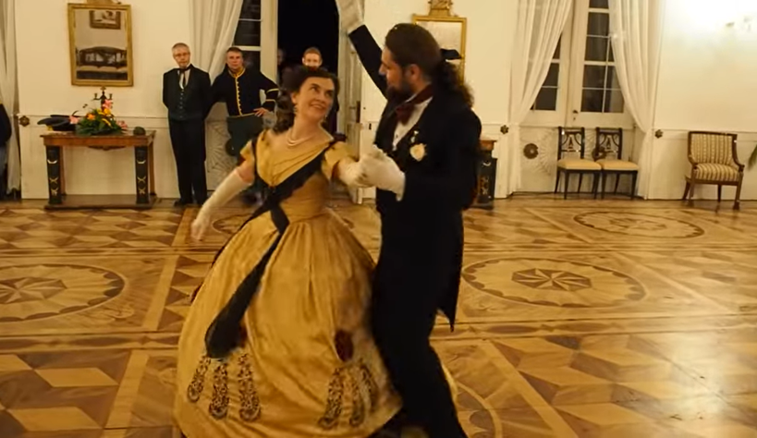
Do zošita:
MAZURKA
je poľský ľudový tanec v trojštvrťovom takte, s dôrazom na druhú dobu a živým, veselým rytmom.
https://www.youtube.com/watch?v=Q_IJTHIROMo

Slide 6
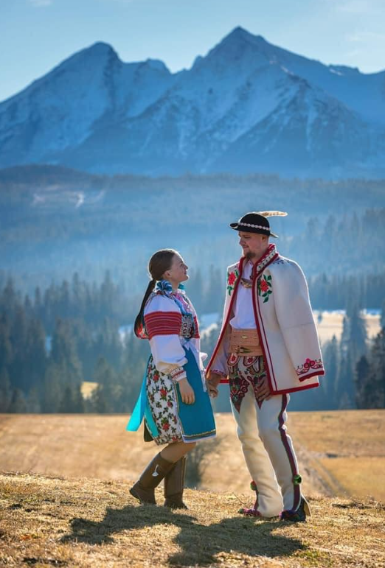

Gorali
MODRÉ DO ZOŠITA
GORA = hora
Gorali sú ľudia, ktorí žijú v horách na juhu Poľska – hlavne v Tatrách, okolo mesta Zakopané. Majú vlastný kroj, hudbu, reč aj zvyky. Sú známi tým, že sú odvážni, veselí a milujú prírodu a tradície.
Rýchla, energická, živá hudba, chlapi spievajú vo vysokých polohách,
Používajú sláčikové nástroje ako husle, kontra, kontrabas, ale i fujara, pastierska trúbka.
Súvisia s pastierstvom, zbojníctvom i pltníctvom.
Nosia vyšívané košele, klobúky, kožené nohavice a opasky.
POZRI UKÁŽKY:
https://www.youtube.com/watch?v=FednZNwO0EU
https://www.youtube.com/shorts/MoHN1ooxpBo

Slide 7
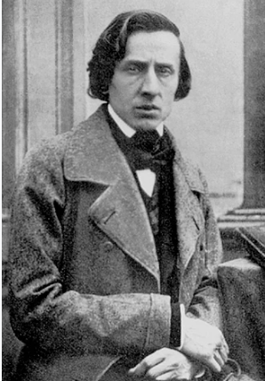
Doplň:
Chopin hral na ____________.
Svoju prvú skladbu zložil, keď mal len ______ rokov.
Prezývali ho aj _________ ______.
Chopin skladal aj mazurky a _____________.
Nocturno je tichá skladba, ktorú skladal najmä v ____________.
Jeho srdce je pochované v meste ______________.

Slide 8
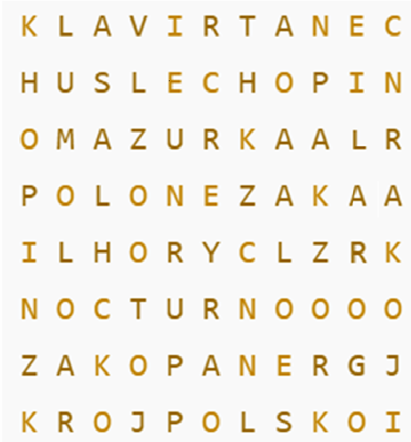
Hľadaj slová, ktoré súvisia s dnešnou hodinou
(bez diakritiky). Kto nájde najviac slov?

Slide 9
Riešenie – kto našiel najviac slov?
CHOPIN
POLONEZA
MAZURKA
KLAVIR
NOCTURNO
POLSKO
GORALI
HORY
HUSLE
KROJ
ZAKOPANE
TANEC

Slide 10


